Slide 1



РЕМОНТ И ПОВЕРКА СРЕДСТВ ИЗМЕРЕНИЙ ДЛЯ РАЗУМНЫХ
И СИЛЬНЫХ
15-16 НОЯБРЯ 2017 Г.

Slide 2

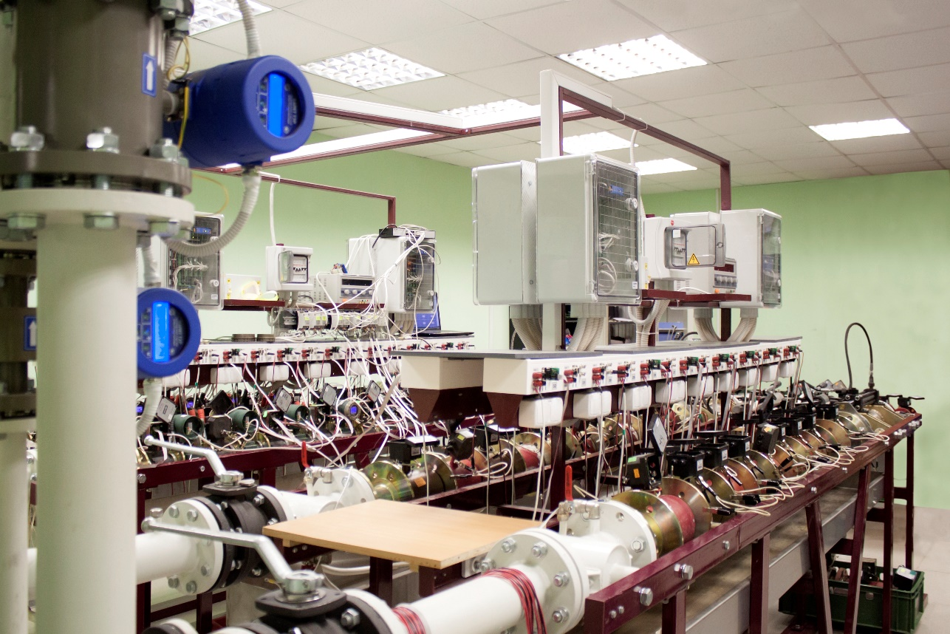
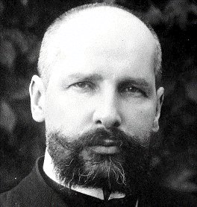
ПОВЕРКА – ОСНОВА ДОСТОВЕРНОСТИ ПРИБОРНОГО УЧЁТА
«Но главное, что необходимо, это, — когда мы пишем закон для всей страны, — иметь в виду разумных и сильных,
а не пьяных
и слабых…»
П.А. Столыпин
  ДОСТОВЕРНЫЙ ПРИБОРНЫЙ УЧЁТ ВОЗМОЖЕН, ЕСЛИ ЕСТЬ УВЕРЕННОСТЬ
  В КАЧЕСТВЕ ПОВЕРКИ И ЧЕСТНОСТИ ПОВЕРЯЮЩИХ ОРГАНИЗАЦИЙ

Slide 3
КОМУ НУЖЕН ДОСТОВЕРНЫЙ ПРИБОРНЫЙ УЧЁТ?
  ПОТРЕБИТЕЛЯМ РЕСУРСОВ:
  СОБСТВЕННИКАМ И АРЕНДАТОРАМ
  РЕСУРСОСНАБЖАЮЩИМ ОРГАНИЗАЦИЯМ
  ОТВЕТСТВЕННЫМ ОБСЛУЖИВАЮЩИМ
  КОМПАНИЯМ

Slide 4


ДОСТОВЕРНЫЙ ПРИБОРНЫЙ УЧЁТ
НЕ НУЖЕН
НЕДОБРОСОВЕСТНЫМ ОБСЛУЖИВАЮЩИМ ОРГАНИЗАЦИЯМ
ОРГАНИЗАЦИЯМ
И ЧАСТНЫМ ЛИЦАМ,
КОТОРЫЕ ВОВЛЕЧЕНЫ
В ДЕЯТЕЛЬНОСТЬ
ПО ФАЛЬСИФИКАЦИИ
ЗНАКОВ ПОВЕРКИ

Slide 5
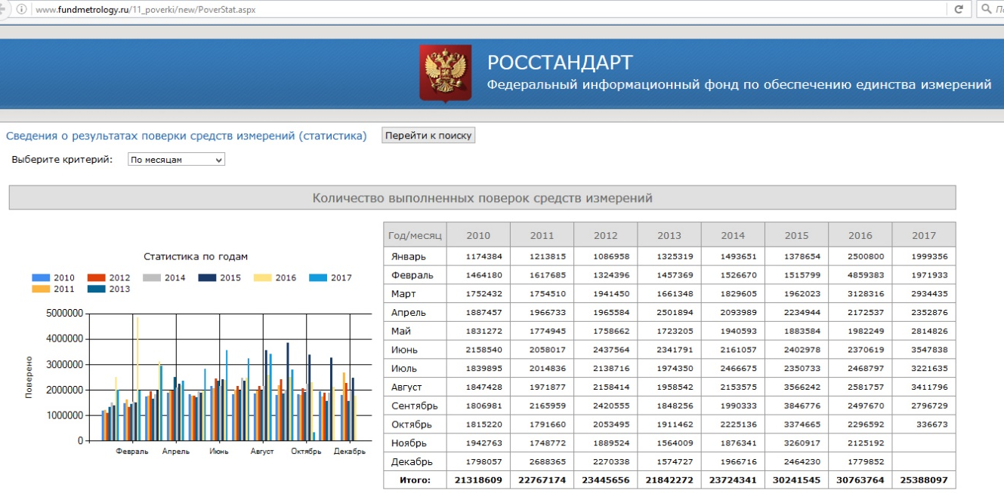
ЕДИНЫЙ РЕЕСТР ВСЕХ
ПРОВЕДЁННЫХ ПОВЕРОК
Сведения о результатах поверки СИ, находящихся в сфере государственного регулирования, аккредитованными юридическими лицами и индивидуальными предпринимателями, проводившими поверку СИ, передаются в Федеральный информационный фонд по обеспечению единства измерений.
*Приказ Минпромторга России от 20 августа 2014 г.

Slide 6
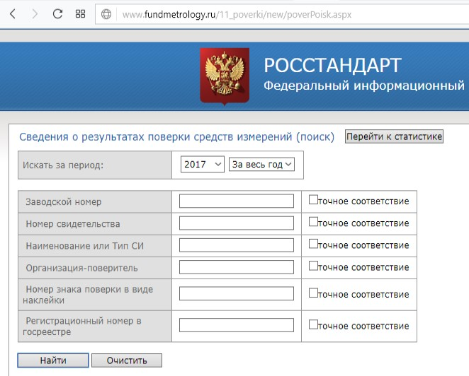
ИСТОЧНИК ОФИЦИАЛЬНОЙ ИНФОРМАЦИИ –
ФЕДЕРАЛЬНЫЙ ИНФОРМАЦИОННЫЙ ФОНД ПО ОБЕСПЕЧЕНИЮ ЕДИНСТВА ИЗМЕРЕНИЙ

Slide 7
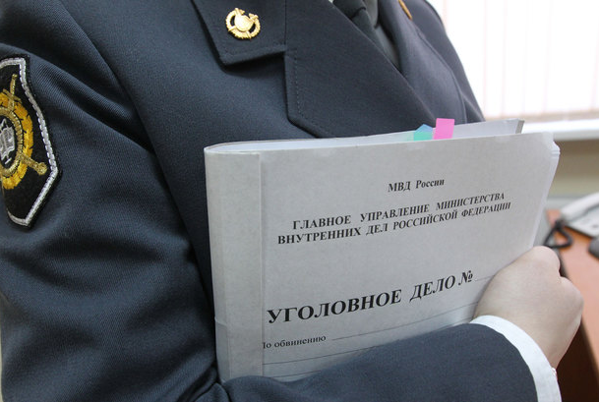
ОТВЕТСТВЕННОСТЬ ЗА ФАЛЬСИФИКАЦИЮ ЗНАКОВ ПОВЕРКИ И СВИДЕТЕЛЬСТВ О ПОВЕРКЕ
Статья 327 УК РФ
подделка, изготовление или сбыт поддельных документов, государственных наград, штампов, печатей, бланков
100 000 тысяч рублей - размер ущерба по данной статье
До 12 лет лишения свободы
Пример уголовного дела:
Дело № 1-63/14 Чайковский
городской суд Пермского края

Slide 8
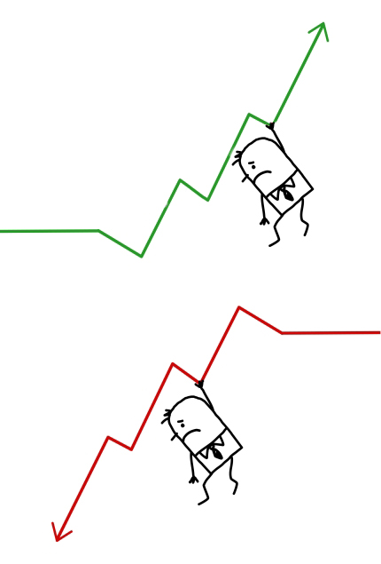
ПОТРЕБИТЕЛЬ
И ФАЛЬСИФИЦИРОВАННАЯ ПОВЕРКА
ПРИБОРЫ ПОКАЗЫВАЮТ БОЛЬШЕ: БОЛЬШЕ ПЛАТИТ
ПОКАЗАНИЯ ПРИБОРОВ МЕНЬШЕ РЕАЛЬНЫХ:
ПЕРЕРАСЧЁТ И ШТРАФЫ
ОТ РЕСУРСОСНАБЖАЮЩИХ ОРГАНИЗАЦИЙ

Slide 9


НЕДОБРОСОВЕСТНЫЕ ПОСТАВЩИКИ МЕТРОЛОГИЧЕСКИХ УСЛУГ
ЧТО ДЕЛАТЬ?
РЕЕСТР НЕДОБРОСОВЕСТНЫХ ПОСТАВЩИКОВ

Slide 10
ВЫВОДЫ
Поверка – необходимый элемент достоверности приборного учёта.
Фальсификация знаков поверки:
- приводит к потере доверия между ресурсоснабжающими организациями
и потребителями энергии
- легко отслеживается через государственные информационные системы
- влечет за собой уголовную ответственность

Slide 11

КОНТАКТЫ:
Россия, 190020, г. Санкт-Петербург,
наб. Обводного канала, 150
www.logika-consortium.ru
Данилин Константин Павлович
Начальник коммерческого отдела
Ремонта и поверки СИ АО «ТЭМ»
моб. тел.: (921) 780-04-99
E-mail: danilin.k@tem.spb.ru

